Slide 1
VIA MERCERIA DIGNANO TRGOVAČKA ULICA VODNJAN

Slide 2
Che cos’è?
È un via di Dignano che sbocca in piazza del Popolo
È sorta nel XVII secolo in seguito allo sviluppo cittadino ed alla conseguente necessità di spazi per officine, botteghe, magazzini e vani d’affari. Rappresenta la principale arteria cittadina che porta al centro storico e occupano oltre un chilometro di superficie, il che le fa meritare il titolo di via cittadina più lunga dell’Istria.

Slide 3
UN TEMPO
Un tempo la via pullulava di gente e vi si svolgevano svariate attività in tutti i settori, sia produttivi che di servizi (solo i calzolai nel 1926 erano 110). La via era non solo la vetrina di Dignano, ma anche il palcoscenico di manifestazioni, fiere, processioni, cortei nuziali (era d’obbligo che alla mezzanotte il corteo nuziale percorresse la via illuminandola coi “torsi”– torce, per portare la sposa nella casa dello sposo).

Slide 4
ESPLORA LA MITICA DIGNANO IN MACCHINA!
E SE VOI FAI UNA PASSEGGIATA LUNGO LA VIA MERCERIA!

Slide 5
ATTIVITÀ
In Via Merceria vengono svolte molte attività in occasioni speciali...
VEDIAMONE ALCUNE ASSIEME!

Slide 6
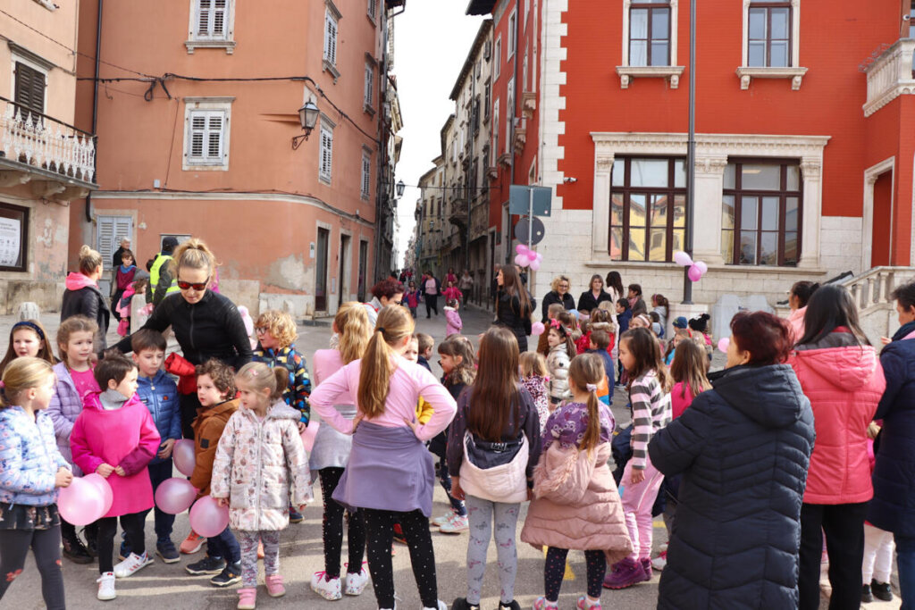
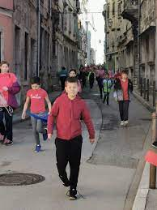
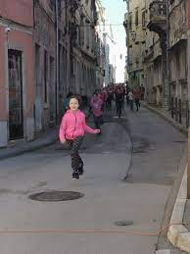
ATTIVITÀ: GIORNATA DELLE MAGLIETTE ROSA
La Giornata delle magliette rosa, dedicata alla lotta contro la violenza tra coetanei o bullismo è stata celebrata con la corsa lungo la via Merceria per dimostrare che le differenze ci uniscono e per il dire STOP AL BULLISMO.

Slide 7
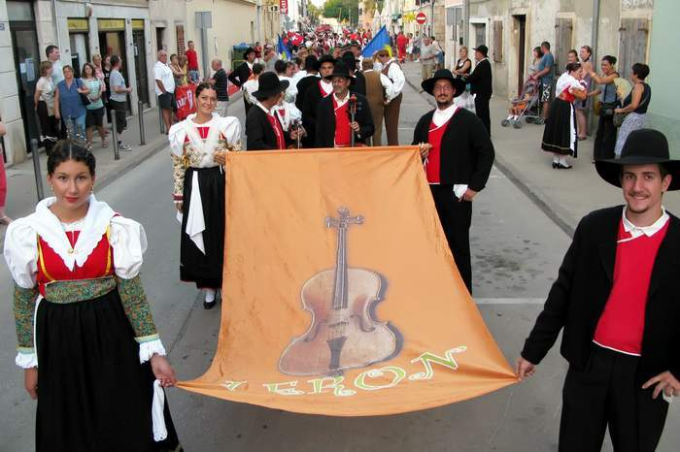
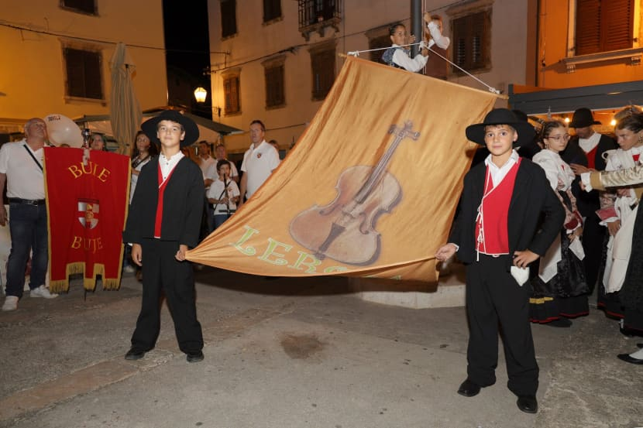
ATTIVITÀ: IL LERON
Il Festival internazionale del folclore, il Leron, viene celebrato ogni anno e innaugurato con la svilata dei partecipanti in via Merceria che diventa teatro di musiche e colori.

Slide 8
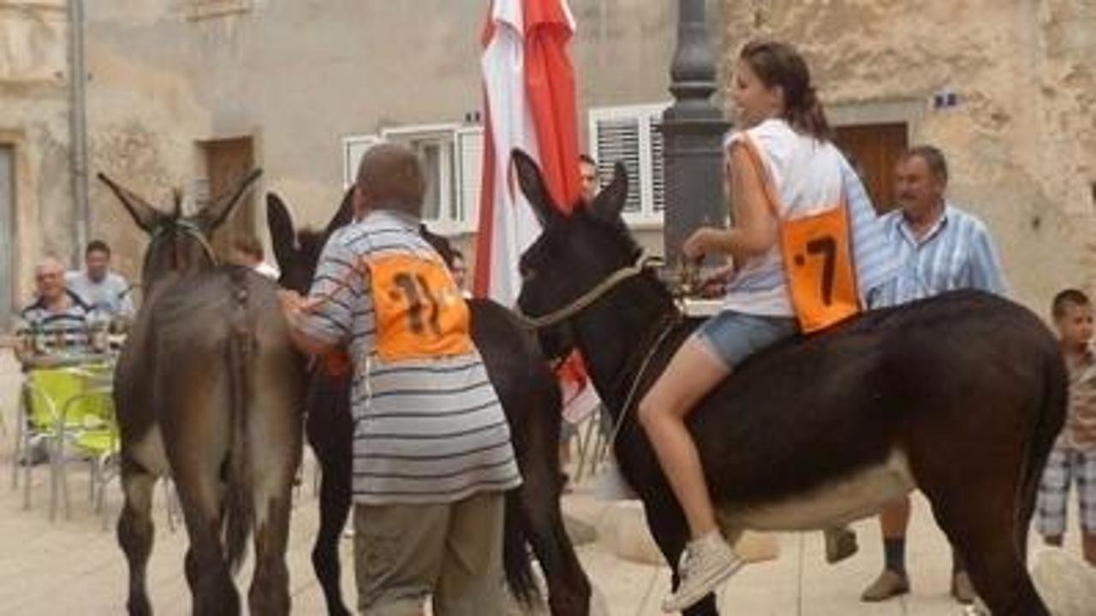
ATTIVITÀ: LA FESTA DEI BUMBARI
Lungo la Via Merceria, durante la Festa dei bumbari, vengono sempre create attività e intrattenimanti unici.
Una tradizione è la corsa dei sameri e nell’ultimo tratto di gara viene percorsa proprio la Via Merceria.
La svilata dei carri è anche un’attività della Festa dei bumbari che avviene lungo la Via Merceria dove sfilano i cittadini con i carri che hanno creato con le proprie mani.

Slide 9
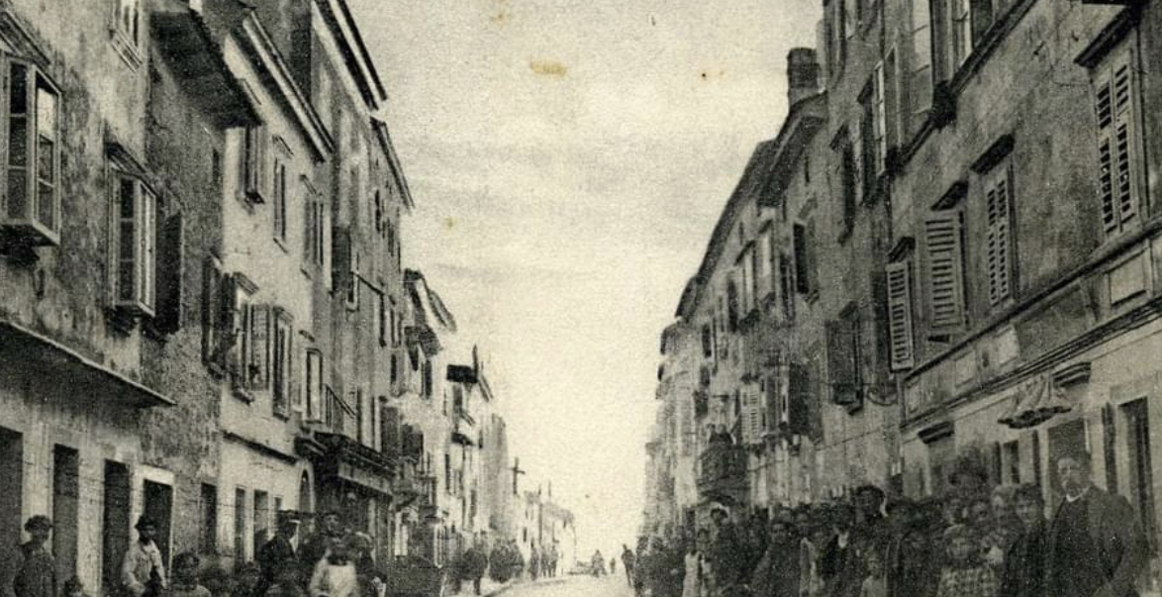
FINE
GRAZIE DELL’ATTENZIONE!

